Slide 1
Муниципальное бюджетное общеобразовательное учреждение средняя общеобразовательная школа №18 с углубленным изучением отдельных предметов имени Героя Российской Федерации Стыцина Александра Михайловича
О результатах региональных репетиционных экзаменов в 9-х классах по предметам «Русский язык» и «Математика»

Slide 2
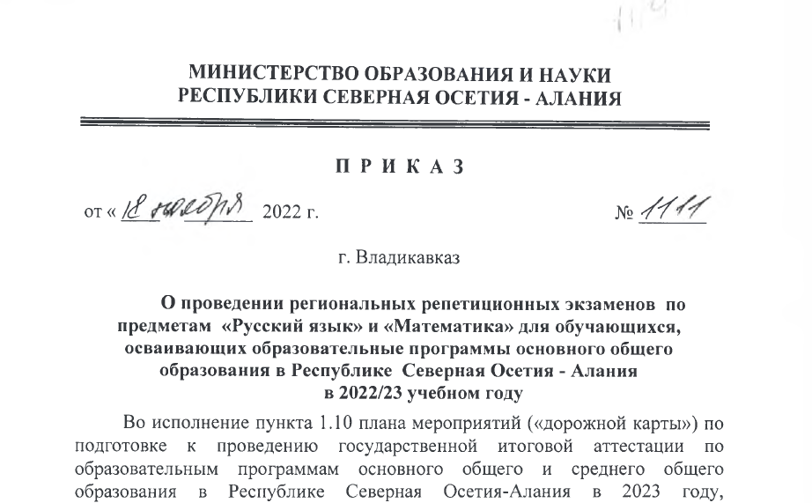
1 декабря 2022 г. – русский язык 8 декабря 2022 г. – математика 4 варианта КИМ по предмету

Slide 3
Результаты тренировочного тестирования обучающихся 9-х классов по русскому языку Распределение отметок ТТ по русскому языку
 | КОЛ-ВО ОТМЕТОК | Доля отметок %
 |  | «2» | «3» | «4» | «5»
МБОУ СОШ №18 | 85 | 8 | 44 | 48 | 0
Сравнение доли отметок «2» и «5»
По результатам тт обучающихся 9-х классов по русскому языку

Slide 4
Номер задания в КИМ | Проверяемые элементы содержания / умения | Уровень слож-ности задания | Средний уровень выпол-нения заданий, % | Уровень выполнения заданий по группам в группах по отметкам, %
 |  |  |  | «2» | «3» | «4» | «5»
ИК1 | Содержание изложения | Б | 79 | 43 | 95 | 100 | -
ИК2 | Сжатие исходного текста | Б | 79 | 43 | 95 | 100 | -
ИК3 | Смысловая цельность, речевая связность и последовательность изложения | Б | 79 | 43 | 95 | 100 | -
2 | Предложение. Грамматическая основа предложения. Подлежащее и сказуемое как главные члены предложения. Синтаксический анализ сложного предложения. | Б | 32 | 14 | 46 | 34 | -
3 | Пунктуационный анализ. Знаки препинания в предложениях со словами и конструкциями, грамматически не связанными с членами предложения. | Б | 35 | 29 | 35 | 49 | -
4 | Синтаксический анализ. Словосочетание | Б | 63 | 29 | 73 | 83 | -
5 | Орфографический анализ | Б | 35 | 43 | 46 | 37 | -
6 | Текст как речевое произведение. Смысловая и композиционная целостность текста. Анализ содержания текста. | Б | 62 | 57 | 59 | 88 | -
7 | Выразительные средства лексики и фразеологии. Анализ средств выразительности. | Б | 36 | 29 | 35 | 51 | -
8 | Лексический анализ. | Б | 72 | 57 | 78 | 95 | -
9СК1 | Наличие обоснованного ответа Понимание смысла фрагмента текста Толкование значение слова | В | 71 | 0 | 84 | 98 | -
9СК2 | Наличие примеров-аргументов или иллюстраций | В | 72 | 0 | 86 | 98 | -
9СК3 | Смысловая цельность, речевая связность и последовательность сочинения | В | 72 | 0 | 86 | 98 | -
9СК4 | Композиционная стройность | В | 71 | 0 | 84 | 98 | -
9Г1 | Соблюдение орфографических норм | В | 52 | 0 | 51 | 80 | -
9Г2 | Соблюдение пунктуационных норм |  | 44 | 14 | 46 | 63 | -
9Г3 | Соблюдение грамматических норм |  | 69 | 29 | 78 | 93 | -
9Г4 | Соблюдение речевых норм |  | 77 | 43 | 89 | 100 | -
9ФК1 | Фактическая точность письменной речи. |  | 81 | 43 | 100 | 100 | -

Slide 6
Задания с очевидным дефицитом освоения материала
Часть 2
Задание №2 Предложение. Грамматическая основа предложения. Подлежащее и сказуемое как главные члены предложения. Синтаксический анализ сложного предложения.
Задание №5 Орфографический анализ.
Задание №7 Выразительные средства лексики и фразеологии. Анализ средств выразительности.
Часть 3
Задание 9 (Сочинение-рассуждение)
9СК2 Наличие примеров-аргументов.
9Г2 Соблюдение пунктуационных норм.

Slide 7
 | КОЛ-ВО ОТМЕТОК | Доля отметок %
 |  | «2» | «3» | «4» | «5»
МБОУ СОШ №18 | 83 | 7 | 60 | 33 | 0

Slide 8
Анализ выполнения заданий КИМ тренировочного тестирования по математике 2022г
№ Зада-ния | Проверяемые элементы содержания / умения | Уровень слож-ности зада-ния | Средний уровень выпол-нения, % | Уровень выполнения по группам отметок, %
 |  |  |  | «2» | «3» | «4» | «5»
1 | Уметь выполнять вычисления и преобразования, уметь использовать приобретённые знания и умения в практической деятельности и повседневной жизни, уметь строить и исследовать простейшие математические модели | Б | 42 | 17 | 10 | 100 | -
2 | Уметь выполнять вычисления и преобразования, уметь использовать приобретённые знания и умения в практической деятельности и повседневной жизни, уметь строить и исследовать простейшие математические модели | Б | 89 | 0 | 98 | 93 | -
3 | Уметь выполнять вычисления и преобразования, уметь использовать приобретённые знания и умения в практической деятельности и повседневной жизни, уметь строить и исследовать простейшие математические модели | Б | 51 | 0 | 42 | 42 | -
4 | Уметь выполнять вычисления и преобразования, уметь использовать приобретённые знания и умения в практической деятельности и повседневной жизни, уметь строить и исследовать простейшие математические модели | Б | 20 | 0 | 10 | 44 | -

Slide 9
5 | Уметь выполнять вычисления и преобразования, уметь использовать приобретённые знания и умения в практической деятельности и повседневной жизни, уметь строить и исследовать простейшие математические модели | Б | 41 | 0 | 26 | 78 | -
6 | Уметь выполнять вычисления и преобразования | Б | 69 | 0 | 64 | 93 | -
7 | Уметь выполнять вычисления и преобразования | Б | 83 | 33 | 84 | 93 | -
8 | Уметь выполнять вычисления и преобразования, уметь выполнять преобразования алгебраических выражений | Б | 62 | 17 | 72 | 96 | -
9 | Уметь решать уравнения, неравенства и их системы | Б | 46 | 0 | 48 | 89 | -
10 | Уметь работать со статистической информацией, находить частоту и вероятность случайного события, уметь использовать приобретённые знания и умения в практической деятельности и повседневной жизни, уметь строить и исследовать простейшие математические модели | Б | 69 | 17 | 58 | 100 | -

Slide 10
11 | Уметь строить и читать графики функций | Б | 75 | 17 | 72 | 93 | -
12 | Уметь строить и читать графики функций | Б | 20 | 0 | 28 | 33 | -
13 | Уметь выполнять преобразования алгебраических выражений | Б | 55 | 33 | 46 | 85 | -
14 | Осуществлять практические расчёты по формулам; составлять несложные формулы, выражающие зависимости между величинами | Б | 44 | 17 | 38 | 77 | -
15 | Уметь решать уравнения, неравенства и их системы | Б | 45 | 17 | 44 | 74 | -

Slide 11
16 | Уметь выполнять действия с геометрическими фигурами, координатами и векторами | Б | 43 | 0 | 48 | 81 | -
17 | Уметь выполнять действия с геометрическими фигурами, координатами и векторами | Б | 34 | 0 | 28 | 74 | -
18 | Уметь выполнять действия с геометрическими фигурами, координатами и векторами | Б | 55 | 17 | 60 | 89 | -
19 | Уметь выполнять действия с геометрическими фигурами, координатами и векторами | Б | 65 | 17 | 92 | 85 | -
20 | Проводить доказательные рассуждения при решении задач, оценивать логическую правильность рассуждений, распознавать ошибочные заключения | Б | 44 | 0 | 42 | 89 | -
21 | Уметь выполнять преобразования алгебраических выражений, решать уравнения, неравенства и их системы | П | 0 | 0 | 0 | 0 | -
22 | Уметь выполнять преобразования алгебраических выражений, решать уравнения, неравенства и их системы, строить и читать графики функций, строить и исследовать простейшие математические модели | П | 1 | 0 | 0 | 3 | -
23 | Уметь выполнять преобразования алгебраических выражений, решать уравнения, неравенства и их системы, строить и читать графики функций, строить и исследовать простейшие математические модели | В | 0 | 0 | 0 | 0 | -
24 | Уметь выполнять действия с геометрическими фигурами, координатами и векторами | П | 0 | 0 | 0 | 0 | -
25 | Проводить доказательные рассуждения при решении задач, оценивать логическую правильность рассуждений, распознавать ошибочные заключения | П | 1 | 0 | 0 | 3 | -

Slide 13
Задания с очевидным дефицитом освоения материала

Slide 14
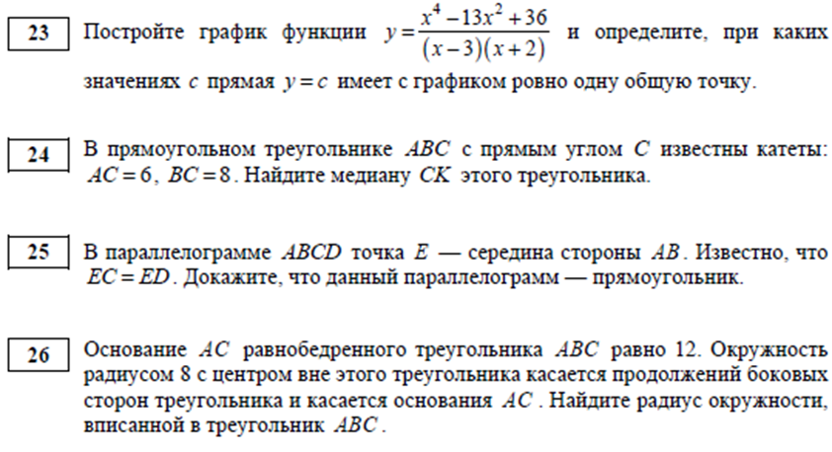

Slide 15
Типичные ошибки, допущенные во время репетиционных экзаменов
1.Ошибки при заполнении бланков. Незнание способа исправления допущенных ошибок.
2.Выполнение заданий с развёрнутыми ответами на обороте бланков.
3.Пробелы между заданиями в бланках для развернутых ответов. Выполнение сочинение на листе 2 бланка ответов №2 при не заполненном до конца листе 1.
4.Незнание кода образовательной организации.
5. Перевод первичных баллов в отметку в пятибалльной системе без учета рекомендаций Рособрнадзора.

Slide 16
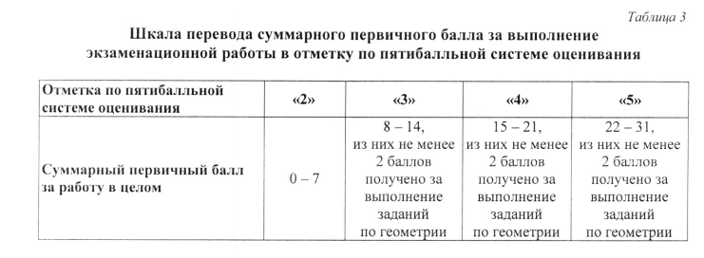
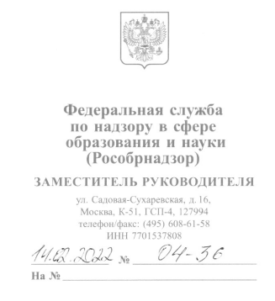
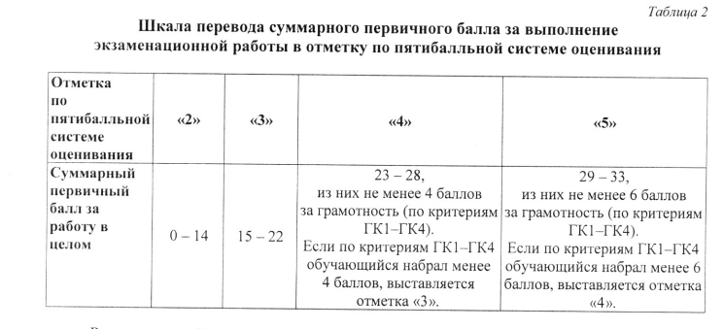

Slide 17
Алгоритм работы с результатами репетиционных экзаменов
1.Передача комплектов ЭМ участников в ОО.
2.Содержательный анализ результатов. Выявление и отработка заданий, вызывающих наибольшее затруднение.
3.Выявление группы выпускников 9-х классов, имеющих риск не прохождения ГИА. Организация дополнительных занятий с выпускниками «группы риска».
4.Разбор заданий, выполнение учащимися всех 4-х вариантов ТТ-9 по русскому языку и математике.
5.Проведение занятий по заполнению бланков ОГЭ/ ГВЭ.
6.Ознакомление учителей, учеников и родителей их со шкалой перевода суммарного первичного балла за выполнение экзаменационной работы в отметку в пятибалльной системе оценивания.

